Slide 1


HANOI UNIVERSITY OF SCIENCE AND TECHNOLOGY
SCHOOL OF INFORMATION AND COMMUNICATION TECHNOLOGY
An Evolutionary Algorithm for Resource Provisioning in Vehicular Fog Computing
MSO LAB – SOICT – HUST

Slide 2
CONTENT
Introduction
Related work
Problem formulation
Proposed algorithm
Performance evaluation
Conclusion and future work

Slide 3









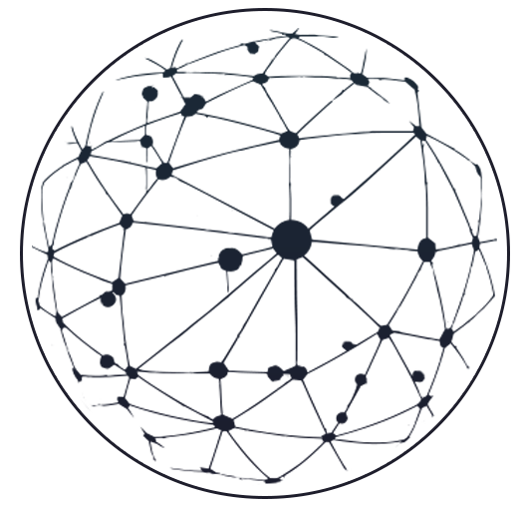





Introduction
Cloud Computing
IoT
75.4 billion devices (2025)
NETWORK
Data explosion
Network congestion
High latency

Slide 4

Introduction
Latency
Fog computing
Idea:
Extend cloud power to the edge of network
Utilize edge devices for storage and computation
Advantages:
Reduce network traffic
Low latency
Support for mobility, location awareness
Cloud
Fog
Devices
Notes:
Fog computing
Ý tưởng:
Mở rộng điện toán đám mây về cạnh của mạng
Đưa lưu trữ, xử lý tới gần người dùng
Cấu trúc:
Hệ thống xử lý phân tán, gồm những Fog node với khả năng xử lý hạn chế: bộ điều khiển, switch, router, camera giám sát,… liên kết thành vùng
Ưu điểm:
Giảm lưu thông mạng
Giảm lưu trữ, xử lý cho đám mây
Phản hồi với độ trễ nhỏ

Slide 5
Introduction
Challenges of Fog Computing
Security and Privacy
Deployment
Resource management
Energy consumption
Billing and Payment

Slide 6
Introduction
Resource Provisioning in
Vehicular Fog Computing
Objective: enhance the Quality of Service, benefit for users and service providers.
Benefits of user:
Respond time, budget, deadline, security, cost.
Benefits of service provider:
load balancing, resource utilization, and energy efficiency.

Slide 7
Related work
[1] Pham, X.-Q.; Nguyen, T.-D.; Nguyen, V.; Huh, E.-N. Joint Node Selection and Resource Allocation for Task Offloading in Scalable Vehicle-Assisted Multi-Access Edge Computing. Symmetry 2019, 11, 58
Objective:
Task completion time
Monetary cost
Method:
Karush–Kuhn–Tucker conditions
Branch-and-bound algorithm
Limitation:
Lack of problem formulation

Slide 8
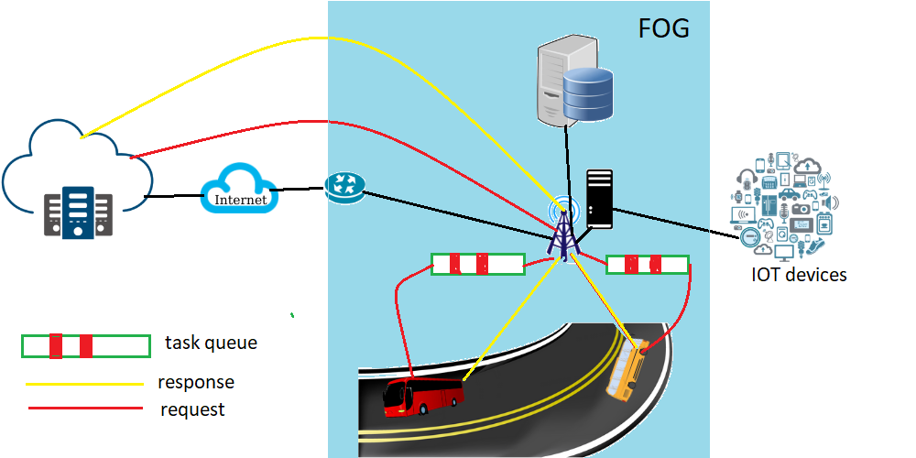
Problem formulation
Resource Provisioning in Vehicular Fog Computing
3 sub-problem:
Computing resource allocation problem
Node selection problem
Jobs’s order problem

Slide 9
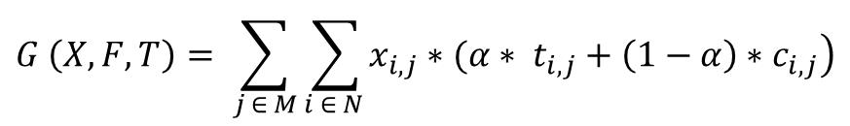
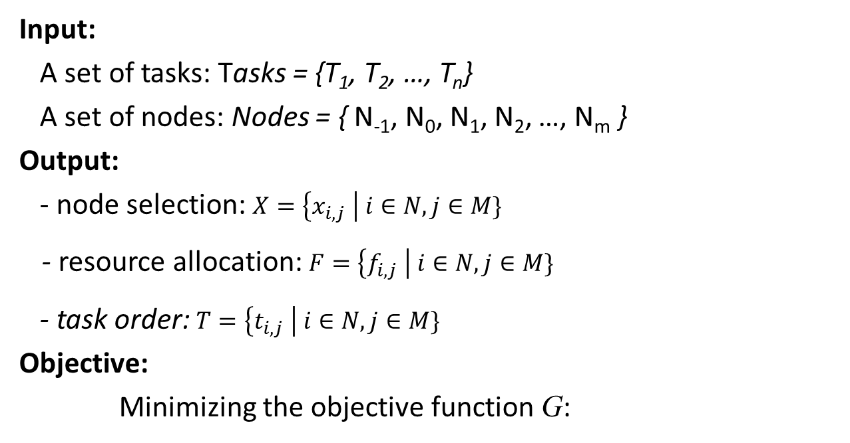
Problem formulation
Resource Provisioning in Vehicular Fog Computing
Input: A set of tasks: Tasks = {T₁, T₂, …, T_{n}} A set of nodes: Nodes = { N₋₁, N₀, N₁, N₂, …, N_{m} } Output: - node selection: $X=\left\{x_{i,j} \right| i∈N, j∈M\}$
- resource allocation: $F=\left\{f_{i,j} \right| i∈N, j∈M\}$
- task order: $T=\left\{t_{i,j} \right| i∈N, j∈M\}$ Objective: Minimizing the objective function G:
$$G \left(X, F, T\right)= \sum_{j ∈ M}{\sum_{i ∈ N }{\left.x_{i,j}∗(α∗ t_{i,j}+\left(1−α\right)∗c_{i,j}\right)}}$$

Slide 10
Problem formulation
Tasks information
Tasks = {T₁, T₂, …, T_{n}}
A task T_{i}={d_{req_i},w_{i},d_{res_i}}
d_{req_i} : request data size of task (Mb)
d_{res_i}: response data size of task (Mb)
w_{i}: computation workload (CPU cycles)
Nodes information
Nodes = { N₋₁, N₀, N₁, N₂, …, N_{m} }
-1: server fog
0 : cloud
1…m: vehicular fogs

Slide 11
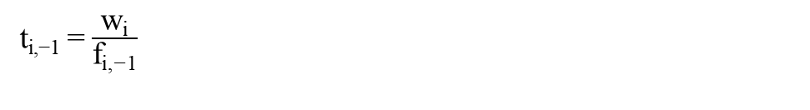
Local Computing on server fog
The completion time of task Ti on MEC can be calculated as
w_{i}: computation workload (CPU cycles)
f_{i,−1} : the computational resource (in CPU cycles per second) allocated to task Ti by the MEC server
In this case, since the task is executed on the computing node owned by the MEC provider, there is no monetary cost for using the resource.

Slide 12
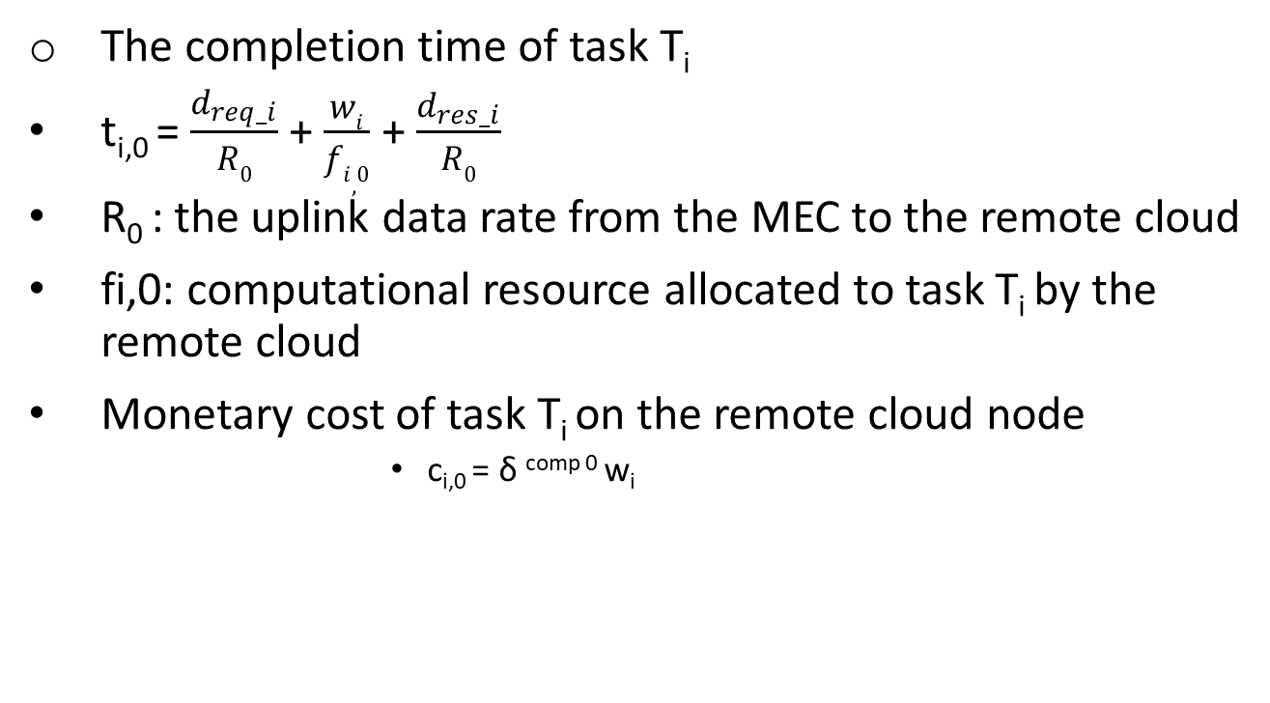
Offloading to Remote Cloud
The completion time of task T_{i}
t_{i,0} = $\frac{d_{req_i}}{R0}$+ $\frac{wi}{fi,0}$ + $\frac{d_{res_i}}{R0}$
R₀ : the uplink data rate from the MEC to the remote cloud
fi,0: computational resource allocated to task T_{i} by the remote cloud
Monetary cost of task T_{i} on the remote cloud node
c_{i,0} = δ ^{comp 0} w_{i}

Slide 13
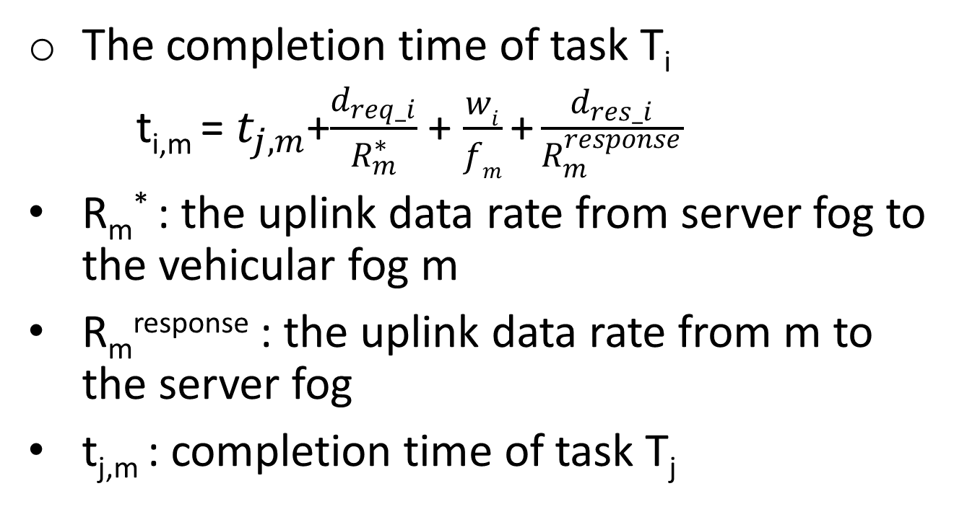
Offloading to vehicular fog
The completion time of task T_{i}
t_{i,m} = $t_{j,m}$+$\frac{d_{req_i}}{R_{m}^{∗}}$+ $\frac{wi}{fm}$ + $\frac{d_{res_i}}{R_{m}^{response}}$
R_{m}* : the uplink data rate from server fog to the vehicular fog m
R_{m}^{response} : the uplink data rate from m to the server fog
t_{j,m} : completion time of task T_{j}

Slide 14
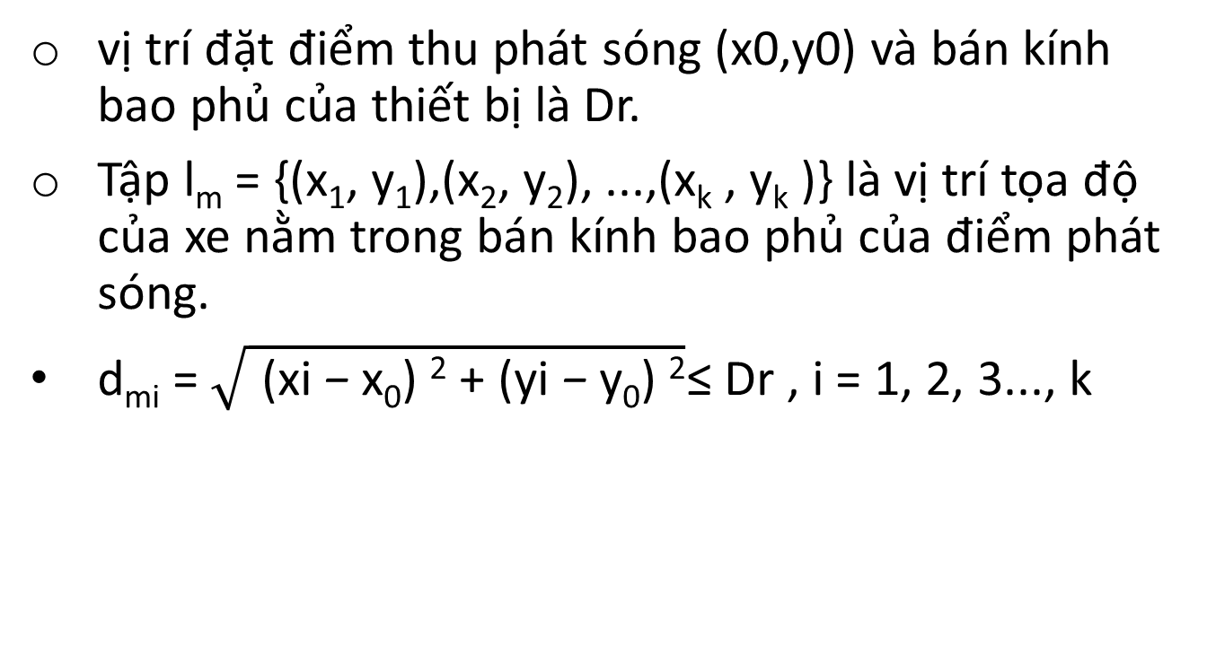
Offloading to vehicular fog
vị trí đặt điểm thu phát sóng (x0,y0) và bán kính bao phủ của thiết bị là Dr.
Tập l_{m} = {(x₁, y₁),(x₂, y₂), ...,(x_{k} , y_{k} )} là vị trí tọa độ của xe nằm trong bán kính bao phủ của điểm phát sóng.
d_{mi} $\text{=} \sqrt{ \text{(}\text{xi}\text{ − }\text{x}\text{0}\text{)} \text{2} \text{+} \text{(}\text{yi}\text{ − }\text{y}\text{0}\text{)} \text{2}}$≤ Dr , i = 1, 2, 3..., k

Slide 15
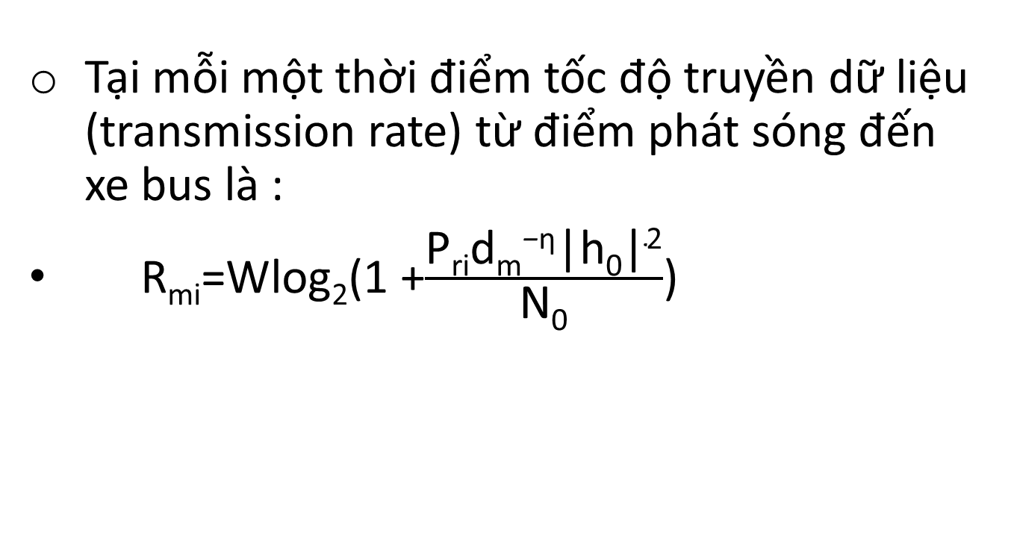
Offloading to vehicular fog
Tại mỗi một thời điểm tốc độ truyền dữ liệu (transmission rate) từ điểm phát sóng đến xe bus là :
R_{mi}=Wlog₂(1 +$\frac{\text{P}\text{ri}\text{d}\text{m}\text{−}\text{η}\text{|}\text{h}\text{0}\text{|}\text{2}}{\text{N}\text{0}}$)

Slide 16
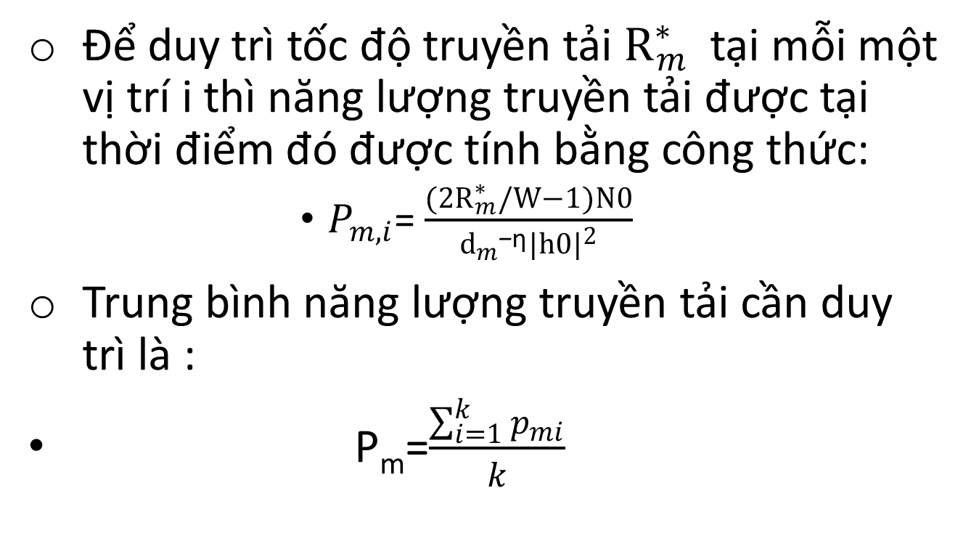
Offloading to vehicular fog
Để duy trì tốc độ truyền tải $R_{m}^{∗}$ tại mỗi một vị trí i thì năng lượng truyền tải được tại thời điểm đó được tính bằng công thức:
$P_{m,i}$=$\frac{(2R_{m}^{∗}/W−1)N0}{d_{m\text{−}\text{η}}{|h0|}^{2}}$
Trung bình năng lượng truyền tải cần duy trì là :
P_{m}=$\frac{\sum_{i=1}^{k}{p_{mi}}}{k}$

Slide 17

Offloading to vehicular fog
Chi phí để của task i phải chi trả là :
c_{i,m} = δ ^{comp m} w_{i} +ß *P_{m}* $\frac{d_{req_i}}{\text{R}\text{m}\text{∗}}$, ∀m ∈ M

Slide 18
Phát biểu bài toán
Bài toán được chia làm 3 bài toán con:
Phân chia tài nguyên cho các task (cloud and server fog)
Sắp xếp các task trong hàng đợi ( vehicular fog)
Lựa chọn node cho các task

Slide 19
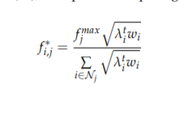
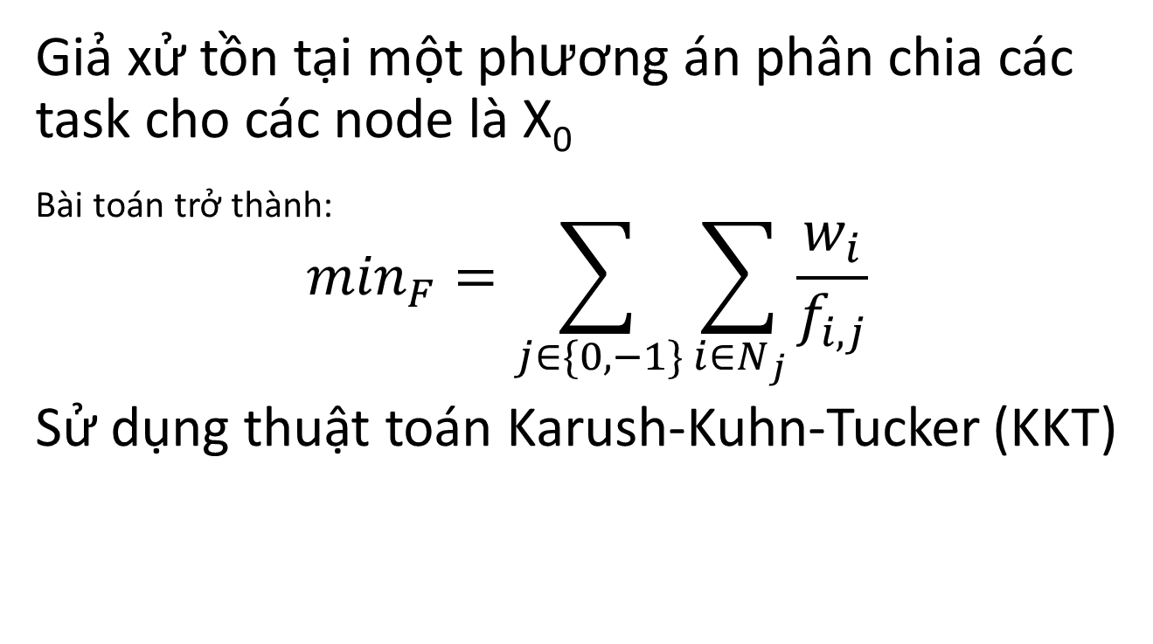
Bài toán 1
Giả xử tồn tại một phương án phân chia các task cho các node là X₀
_{Bài toán trở thành:}
$$\min_{F}=\sum_{j∈\{0,−1\}}{\sum_{i∈N_{j}}{\frac{w_{i}}{f_{i,j}}}}$$
Sử dụng thuật toán Karush-Kuhn-Tucker (KKT)

Slide 20
Bài toán 2
Giả thiết rằng ta đã có phương án lựa chọn nốt X=X0 và phân chia tài nguyên của server và cloud là F=F*.
Do thời gian thực hiện của mỗi task là không đổi theo thứ tự thực hiện nên cần tối ưu hóa thời gian chờ thực hiện của mỗi task trên mỗi một vehicular fog. Dễ dàng chứng minh:
Thứ tự được sắp xếp theo độ tăng dần của thời gian xử lí của công việc đó.

Slide 21
Bài toán 3
Bắt đầu
Khởi tạo quần thể
Tính hàm mục tiêu
ĐK dừng
F
Chọn lọc
Lai ghép
T
Đột biến
Dừng

Slide 22
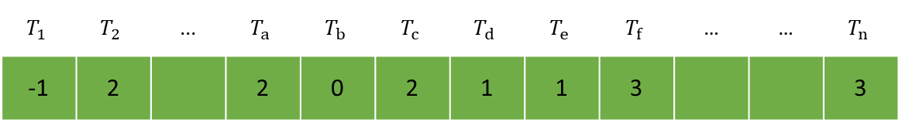
Bài toán 3
a. biểu diễn cá thể–khởi tạo quần thể
Mỗi một cá thể được biểu diễn bằng một vector có độ dài n (số lượng các task)
Giá trị tại vị trí i của vector là giá trị của node mà task i sẽ được tính toán trên đó.
Khởi tạo quần thể một cách ngẫu nhiên.
Mỗi một cá thể sẽ được đánh giá thông qua hàm F.
$$T_{1}$$ | $$T_{2}$$ | ... | $$T_{a}$$ | $$T_{b}$$ | $$T_{c}$$ | $$T_{d}$$ | $$T_{e}$$ | $$T_{f}$$ | … | … | $$T_{n}$$
-1 | 2 |  | 2 | 0 | 2 | 1 | 1 | 3 |  |  | 3
Example of an individual

Slide 23
Bài toán 3
b. Kiểm tra cá thể hợp lệ
t_{i,m} ≤ ∆t_{m}
ti,m là thời gian thực hiện xong công việc cuối cùng trên vehicular fog m.
Do các vehicular fog cần phải thực hiện xong các công việc trước khi ra khỏi vùng phủ sóng. Nên các cá thể không thỏa mãn điều kiện trên được coi là cá thể không hợp lệ.

Slide 24
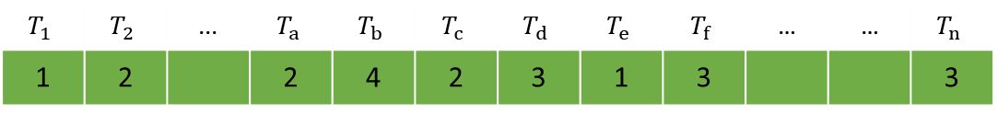
Bài toán 3
c. Lai ghép
Lai ghép 2 điểm cắt
$$T_{1}$$ | $$T_{2}$$ | ... | $$T_{a}$$ | $$T_{b}$$ | $$T_{c}$$ | $$T_{d}$$ | $$T_{e}$$ | $$T_{f}$$ | … | … | $$T_{n}$$
1 | 2 |  | 2 | 4 | 2 | 3 | 1 | 3 |  |  | 3
Parent 1:
Parent 2:
2 | 3 |  | 1 | 1 | 4 | 4 | 2 | 2 |  |  | 1
The first crossover point
The second crossover point
Offspring:
1 | 2 |  | 2 | 1 | 4 | 4 | 2 | 3 |  |  | 3
Two-point crossover operator

Slide 25
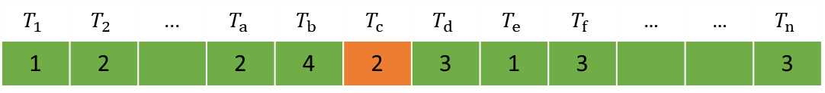

Bài toán 3
d. Đột biến
Sử dụng phương pháp đột biến một biến
t$ỉ lệ đột biến: γ$
$$T_{1}$$ | $$T_{2}$$ | ... | $$T_{a}$$ | $$T_{b}$$ | $$T_{c}$$ | $$T_{d}$$ | $$T_{e}$$ | $$T_{f}$$ | … | … | $$T_{n}$$
1 | 2 |  | 2 | 4 | 2 | 3 | 1 | 3 |  |  | 3
Parent:
Mutation point
Offspring:
1 | 2 |  | 2 | 4 | 1 | 3 | 1 | 3 |  |  | 3
One-point mutation operator

Slide 26
Performance evaluation
Experimental settings
Task information:
d_{req_i}=[200,1000] kb
w_{i} = [200,1000] Megacycle,
d_{req_i} =250 KB,
Cloud information:
R0 = 100 Mbps
F=10 GHZ
δ ^{comp 0}=0.9 $/gigacycles

Slide 27
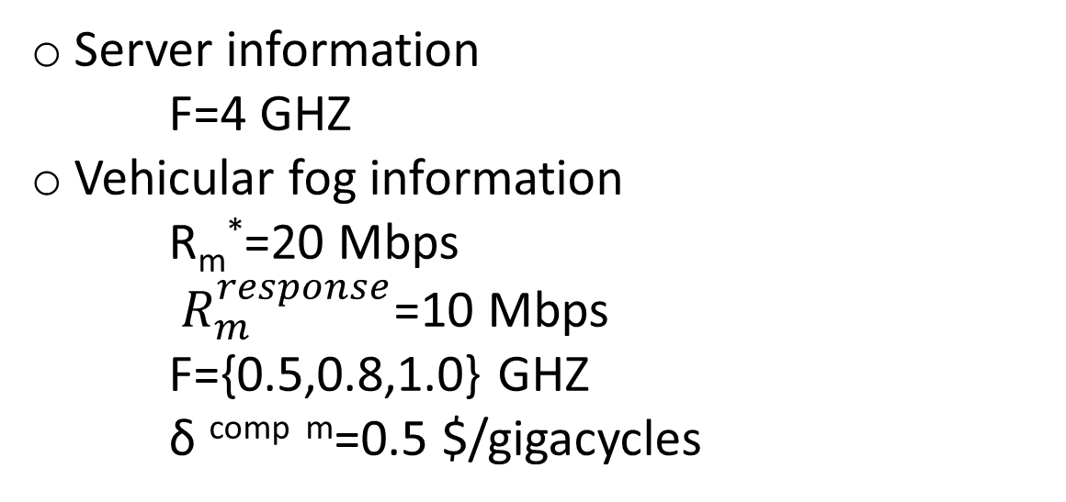
Performance evaluation
Experimental settings
Server information
F=4 GHZ
Vehicular fog information
R_{m}*=20 Mbps
$R_{m}^{response}$=10 Mbps
F={0.5,0.8,1.0} GHZ
δ ^{comp m}=0.5 $/gigacycles

Slide 28
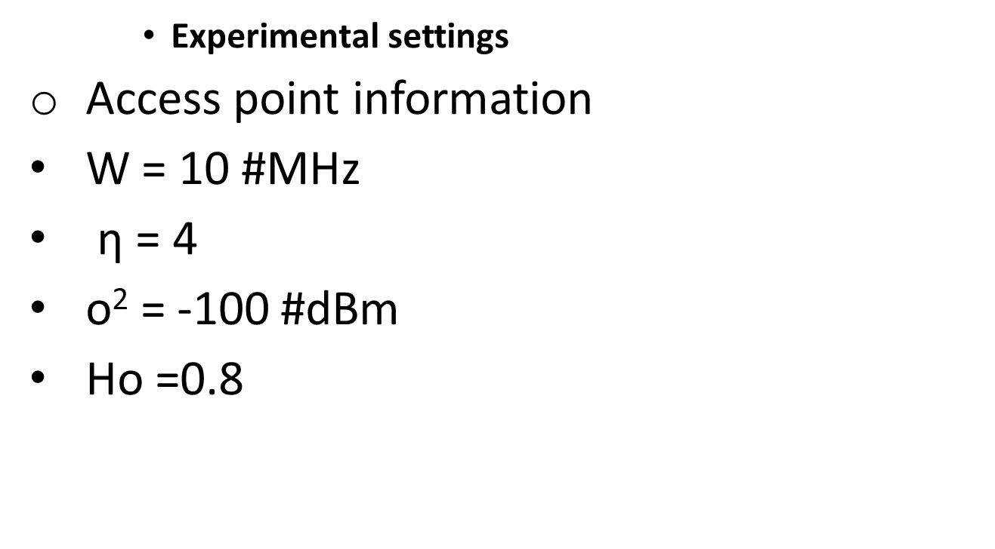
Performance evaluation
Experimental settings
Access point information
W = 10 #MHz
$\text{η}$= 4
o² = -100 #dBm
Ho =0.8

Slide 30


